Slide 1
ÖĞRENCİLERİMİZE AFET SONRASI DESTEK SÜRECİ: Akademik Danışmanlara Öneriler
Hacettepe Üniversitesi
Eğitim Fakültesi
Rehberlik ve Psikolojik Danışmanlık Ana Bilim Dalı

Slide 2
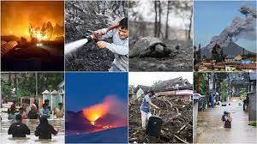
Afet Olayları
Belirli bir coğrafyada aniden ortaya çıkan, hem bireysel hem de toplumsal stres yaratan, önemli kayıplara yol açan, toplumun yaşamını sekteye uğratan doğal veya insan kaynaklı olaylardır.

Slide 3
Afet Sonuçtur!
Afet, doğa olaylarından trafik kazalarına kadar çok geniş bir yelpazede kullanılan bir kavram ama olayların kendisi değil, sonucudur.
Örneğin deprem bir doğa olayıdır ancak afet depremin yarattığı büyük bir topluluğu etkileyen sonuçlardır.
DOĞA OLAYLARI (BÜYÜK) BİR AFETE DÖNÜŞMEYEBİLİR!

Slide 4
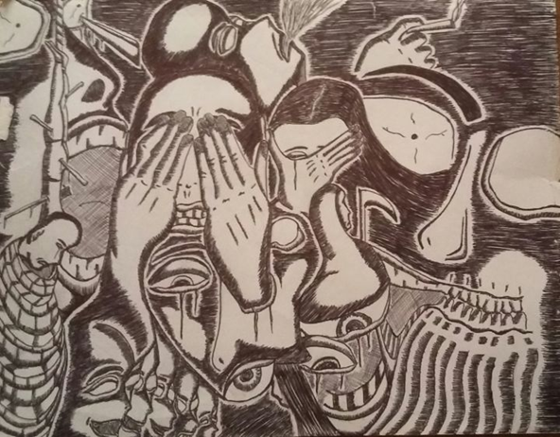
Travma
Travma, günlük-sıradan stres kaynaklarının dışında gelişen, beklenmedik, olasılığı ve kontrol edilebilirliği düşük durumlardır.
Deprem ya da sel gibi doğal afetler, savaşlar, cinsel veya fiziksel saldırıya uğrama, trafik kazası, ölüm tehdidine maruz kalma, yakınlarının ölüm tehdidine veya şiddete maruz kaldığına şahit olma vb…

Slide 5
Travmatik Olayların Etkileri
Kendini değerli ve güvende hissedememe
Dünyayı ve yaşamı anlamlı bulmama
Öngörülebilirlik hissi ve kontrol duygusunda düşüş
İnsanları iyi ve yardımsever varlıklar olarak görememe (Özellikle insandan kaynaklı travmalar sonucu…)

Slide 6
Afetten Etkilenme Derecesine Göre Sınıflarımızda Bulunabilecek Öğrenciler
1) Birinci grup afetzedeler: Afeti doğrudan yaşayanlar,
2) İkinci grup afetzedeler: Kendileri doğrudan afete maruz kalmamış ama aile bireyleri, akrabaları veya yakınları afetten birebir etkilenmiş olanlar,
3) Üçüncü grup afetzedeler: Afetzedelere yardım etmek üzere olay yerinde bulunmuş/bulunmakta olanlar,
4) Dördüncü grup afetzedeler: Yukarıdaki üç grupta da olmayan ancak medyadan takip vb. nedenlerle olaya tanık olanlar…

Slide 7
Travma Sonrası Stres Tepkileri
DUYGUSAL TEPKİLER
Şok
Kendisinin ve başkalarının güvenliği konusunda endişelenme
Öfke
Huzursuzluk
Üzüntü, depresyon
Rahatsız edici rüyalar
Suçluluk
Çaresizlik
Umutsuzluk
İzole olmuş, kaybolmuş, tükenmiş hissetme
Bu tepkiler, anormal bir duruma verilen NORMAL tepkilerdir.

Slide 8
Travma Sonrası Stres Tepkileri
BİLİŞSEL TEPKİLER
Bellekle ilgili sorunlar
Olay anının tekrar tekrar hatırlanması
Dikkatsizlik
Kafa karışıklığı
Sorun çözememe
Yönünü̈ bulamama
Kabuslar
Uyku bozuklukları
Düşünme ve kavramada yavaşlık
Hesaplama yapmada, öncelikleri belirlemede ve karar vermede güçlük
Dikkati toplamada sorunlar
Sürekli olarak olay hakkında düşünme
Bu tepkiler, anormal bir duruma verilen NORMAL tepkilerdir.

Slide 9
Travma Sonrası Stres Tepkileri
FİZİKSEL TEPKİLER
Titreme
Baş dönmesi
Yorgunluk
Mide bulantısı
Kusma - ishal vb. sorunlar
Kalp çarpıntısı, göğüs ağrısı
Bayılma hissi
Baş ağrıları
Aktivite azalması veya artması
Dinlenememe
Yeme alışkanlıklarının değişmesi
Uyku alışkanlıklarının değişmesi
Bu tepkiler, anormal bir duruma verilen NORMAL tepkilerdir.

Slide 10
Travma Sonrası Stres Tepkileri
DAVRANIŞSAL TEPKİLER
Aile ve arkadaşlardan uzaklaşma (Sosyal içe çekilme, içe kapanma)
Yaşananları sürekli anlatma isteği
İletişim güçlükleri
Mizah yoluyla başa çıkmaya çalışma
Öfke patlamaları, sık sık tartışmalara girme
Ağlama nöbetleri
İş başarısında azalma
Alkol, sigara veya ilaç kullanımında artış
Anıları canlandıran yerlerden veya etkinliklerden kaçınma
Kendine ya da çocuklarına bakım verememe
Bu tepkiler, anormal bir duruma verilen NORMAL tepkilerdir.

Slide 11
Unutmayalım ki bu tepkiler ANORMAL bir olayı yaşamış kişilerin verdiği NORMAL tepkilerdir.
Travmatik durumlara verilen tepkiler kişiden kişiye, olaya maruz kalma ve örselenmişlik düzeyine göre değişiklik gösterir.
Travmatik durumlarda bazı insanlar yoğun stres tepkileri gösterirken, bazıları hiç stres belirtisi göstermeyebilir.
Travma sonrası stres tepkileri bireylerde, travma yaratan olaydan aylar veya yıllar sonra ortaya çıkabilir.
Olayın yıl dönümleri veya bu stresli deneyimi hatırlatan benzer bir durum yaşanması veya tanık olunması halinde de güçlü̈ stres reaksiyonları tetiklenebilir.

Slide 12
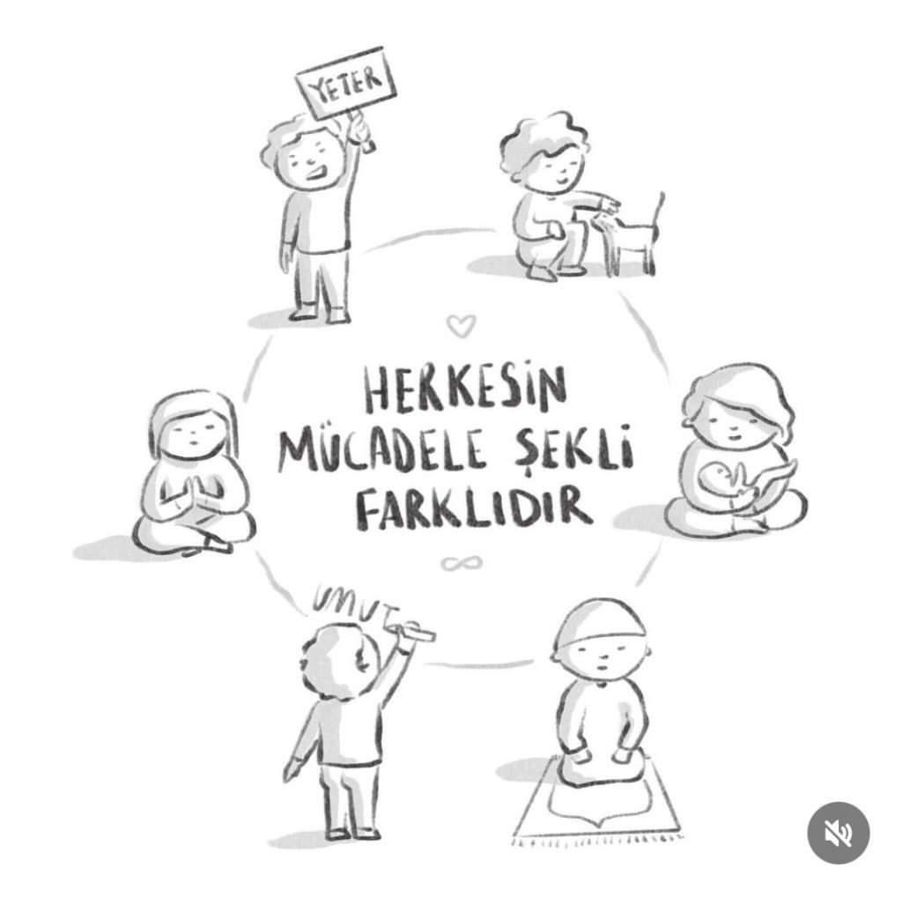
Baş etme biçimleri de kişiden kişiye değişir!

Slide 13
Depremzede öğrenciyle nasıl konuşulmalı?
Depremden etkilenen öğrencilerle iletişim kurarken ses tonunun sakin ve yumuşak olması önemlidir. Sakin ve yumuşak bir ses tonuyla konuşun,
Dikkatli ve odaklanmış̧ bir şekilde, ilgiyle, merakla, şefkatle, sözünü̈ kesmeden dinleyin,
Kişinin tehlikede hissettiğini ve yardımın amacının öncelikle “güvende hissettirmek” olduğunu hatırlayın,
Onları dinlerken hayret, korku, kaygı, dehşet belirtisi, ağlama gibi aşırı tepkilerin verilmemesi gerekir.

Slide 14
Depremzede öğrenciyle nasıl konuşulmalı?
Neye ihtiyacı olduğunu sorun. Neye ihtiyaçları olabileceğine dair kendi fikirlerinize göre davranmayın. Saygıyla sormak, kişilerin güvenlik hissini arttıracaktır.
Onları dinlerken göz teması kurmak ve onlara yardım için orada olduğunuzu belirterek güven duygusu hissettirmeniz önemlidir.
Bireylerin derin umutsuzluk, yoğun depresyon, öfke veya intikam duyguları yaşamaları durumunda onlarla iletişimi sürdürmek daha büyük önem taşır.
Kişilerin kendilerine veya başkalarına zarar verme niyeti olduğuna ilişkin bazı işaretler görüyorsanız bir an önce profesyonel yardım almaları için teşvik etmeniz gerekebilir.

Slide 15
Depremde yakınını kaybeden öğrencilerle nasıl konuşulmalı?
Yas sürecindeki bireyler kaygı, korku, öfke, utanç, inkar, suçluluk gibi bir dizi farklı tepkiler gösterebilirler.
Bu süreçte bazı öğrenciler içine kapanırken bazıları sosyal destek arayabilir, bazıları öfke davranışları sergilerken bazıları hiçbir şey olmamış gibi davranabilirler.
Yas ve iyileşme süreci bireye özgüdür ve her birey farklı tepkiler verebilir. Öğrenciler bizim zihnimizdeki yas sürecine uymayan davranışları nedeniyle yargılanmamalıdır.
Öğrencinizi dinleyiniz ve onu anladığınızı belli ediniz. «Gerçekten çok üzgünüm, senin için ne kadar zor olduğunu tahmin etmem güç ama yanında olmak isterim…» gibi).

Slide 16
Depremde yakınını kaybeden öğrencilerle nasıl konuşulmalı?
İyi niyetlerle, kişinin dikkatini dağıtmak ya da daha iyi hissetmesine yardımcı olmak amacıyla “en azından...” ile başlayan “en azından sen hayattasın” gibi cümleler kurmayın; bu anlaşılmamış hissetmesine neden olacaktır.
“Her şey düzelecek, geçecek” gibi ifadeler kullanmayın “… hissetmelisin,” ya da “… yapmalısın” gibi sözlerle ne yapması gerektiğine ilişkin önerilerde bulunmayın.
Eğer konuşmak istemiyorsa zorlamayınız; ancak yardıma ihtiyacı olduğunda her zaman yanında olduğunuz mesajını iletin.
Ona nasıl hissettiğini ve neye ihtiyacı olduğunu sorun. Ona güçlü yanlarını hatırlatarak bu süreçte başa çıkmasına destek olun.
Eğer psikolojik desteğe ihtiyacı olduğunu fark ediyorsanız bir uzmana yönlendirin.
Tutamayacağınız sözleri vermeyin.

Slide 17
Depremzede öğrencinin yardıma ihtiyacı olup olmadığını belirleme
Yas kişiye özgü bir süreçtir. Bu süreçte bazı bireyler daha kısa sürede gündelik yaşama dönebilirken bazı bireyler için bu süreç aylar ve bazen yıllar alabilir.
Yas süreci için sağlıklı bir zaman ve davranış örüntüsünden bahsetmek pek mümkün değildir ancak, eğer öğrenciniz günlük yaşantısına devam etmekte zorlanıyor, kendine ya da başkalarına zarar verebilecek davranışlarda bulunuyor, intihardan ya da kendine zarar vermekten bahsediyorsa mutlaka bir uzmana yönlendirin.

Slide 18
Depremden doğrudan etkilenmemiş ancak depremden etkilenen arkadaşlarına yardım etmek isteyen öğrencilerimiz nasıl yönlendirilebilir?
Travmayla başa çıkmada en önemli unsurların başında sosyal destek gelmektedir. Öğrencilerin birlikte vakit geçirmeye çalışmaları önerilebilir.
Ancak depremden doğrudan etkilenmiş arkadaşlarına «deprem nasıl oldu, ne kadar şiddetliydi? O an ne yaptınız?» gibi sorular sormak yerine nasıl olduklarını ve nasıl yardım edebileceklerini sormaya odaklanmaları önerilebilir.
Eğer arkadaşları deneyimlerini ve duygularını paylaşmak isterlerse onları dinleyebilecekleri ve birlikte güvende olduklarını hissettirmeleri önerilebilir.
Ancak bunu yapan öğrencilerin bir terapist rolüne girmeye çalışmamaları; samimi bir şekilde onları dinlemeleri ve yanlarında olduklarını hissettirmeleri önemlidir.

Slide 19
Depremde yakınlarını kaybeden arkadaşlarına karşı nasıl davranmaları gerektiğini soran öğrenciler nasıl yönlendirilebilir?
Travma yaşantısıyla başa çıkmada sosyal destek hayati önem taşımaktadır. Bu nedenle öğrencilerin arkadaşlarına sunacakları psikolojik destek ve dostluğun iyileştirici etkisi bulunmaktadır.
Ancak bu süreçte yanlış iletişim, destek yerine yaralayıcı olabilir. Bu yüzden öğrencilerin arkadaşlarının yanında olmaları, konuşmak istediklerinde onları dinlemeleri ve güven ortamı oluşturmaları önemlidir.
Bunu yaparken arkadaşlarına acıdıklarını gösteren davranışlarda bulunmak yerine doğal olmaları ve her zaman ki gibi davranmaları gerekir. ACIMANIN OLMADIĞI ŞEFKAT!

Slide 20
Depremde kaybı olan öğrenciye ayrıcalık tanımak uygun olur mu?
Depremde kaybı olan öğrencileriniz yas sürecinde motivasyon eksikliği hissedebilir, derslere gelmekte zorlanabilir ve daha önce sergilemediği öfke, içe kapanma, suçlama gibi davranışlarda bulunabilir.
Eğitimcilerin stres altındaki öğrencilere etkili iletişim yollarını kullanmaları uygun olacaktır.
«Çok öfkelisin ve duyduğun öfkeye hak veriyorum. Yaşananları düşünüce bu denli öfkeli olman çok normal…»
«Şu anda öfkeli olduğunu görebiliyorum, bu konuyu daha sonra konuşmaya ne dersin?»
«Son günlerde seni çok kaygılı/öfkeli/ ilgisiz görüyorum, bu konuda konuşmak ister misin/ yardımcı olmamı ister misin?» gibi…
Öğrencinize özel ayrıcalık ya da imtiyaz sağlamak yerine onun güçlü özelliklerini görmesine destek vererek ve yanında olduğunuzu hissettirerek yaklaşmanız çok daha yararlı olacaktır.

Slide 21
Derslerde depremden bahsetmekten kaçınmak gerekir mi?
Derslerin başladığı ilk haftalarda, hemen dersin konularına başlamak yerine öğrencilere nasıl oldukları sorulabilir. Dersin başında biraz duygu ve düşünce paylaşımına zaman ayırmak öğrencilere iyi gelecektir.
Derslerde, dersin konusuyla bağlantılı ise depremden bahsedilebilir. Özellikle öğrencilerin olanlardan çıkarılması gereken dersleri düşünmeleri / fark etmeleri, ileriye yönelik alınması gereken önlemler gibi konular öne çıkarılabilir.
Ayrıca sosyal sorumluluk projelerine katılmak isteyen öğrencilere yardımcı olunabilir.
Ancak, öğrencilerin dersten uzaklaşması riskine karşın derslerde deprem konusunu ele alış, belli bir dozda ve dengede yapılmalıdır.

Slide 22
Deprem sonrası stres yönetimi için neler yapılabilir?
Bu dönemde birçoğumuz gibi sizler de kendinizi depresif, yorgun ve kaygılı hissedebilir, suçluluk duygusu ve çaresizlik yaşayabilirsiniz.
Travmatik deneyim sonrası bu tür duygular yaşamak normaldir. Olumsuz duygulardan kaçmak yerine bu durumun geçici olduğunu kendimize hatırlatmak iyi gelecektir.
Sosyal destek almak çok iyileştirici bir yoldur. Sevdiklerinizle iletişim kurmanız, birlikte vakit geçirmeniz iyi gelecektir.
Hareket etmek ve özellikle spor yapmak endorfin, dopamin ve serotonin salgılanması sayesinde kendinizi iyi hissetmenize yardımcı olacaktır. Meditasyon ve nefes egzersizleri stresle başa çıkmanızı sağlayabilir.

Slide 23
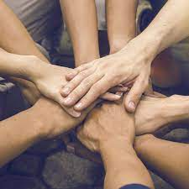
Öğrencilere önerilebilir…
İnsan insanın ilacıdır. Gönüllü katılımcılardan oluşan, depremden etkilenen öğrencilerin deneyimlerini paylaşabilmeleri için çevrimiçi buluşmalar düzenlemeleri konusunda yardımcı olabiliriz. Öğrencileri bu gruplara katılmaları konusunda cesaretlendirebiliriz.

Slide 24
Öğrencilere önerilebilir…
Öğrencileri olumlu ve sağlıklı iyileşme davranışları ile meşgul olmaları yönünde teşvik edebiliriz (örneğin diğer mağdurlara yardım faaliyetlerine katılmak…).
Hem verilen hem de alınan küçük iyilik davranışları bireylerin iyileşme sürecinde morallerini yüksek tutmalarına ve aidiyet duygusunu yeniden geliştirmelerine katkı sağlayacaktır.

Slide 25
Çevrimiçi Sınıf Toplantıları
Sınıflarımızla çevrimiçi toplantılar yapabiliriz. Bu toplantılarda öğrencilerimizin nasıl olduklarını, hangi duygu ve düşünceler içinde olduklarını sorabilir ve olumsuz duygularla baş etme yöntemlerini konuşabiliriz.
Böylece öğrenciler yalnız olmadıklarını, önemsendiklerini hissedecek; yaşadıkları duygu ve düşüncelerin başkalarınca da yaşanan normal tepkiler olduğunu göreceklerdir.

Slide 26
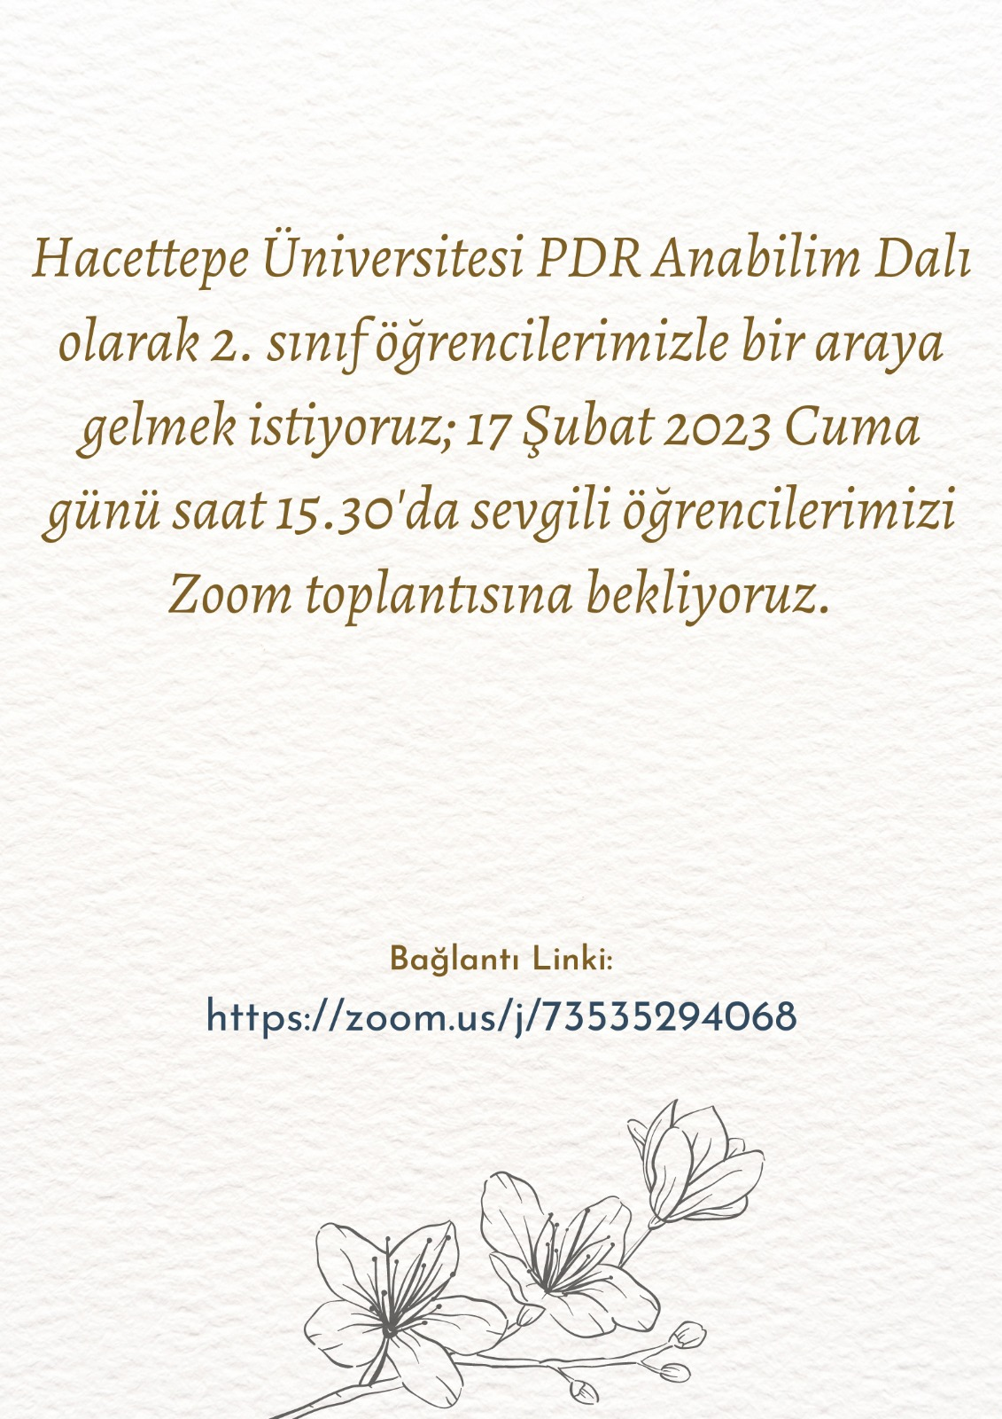

Slide 27
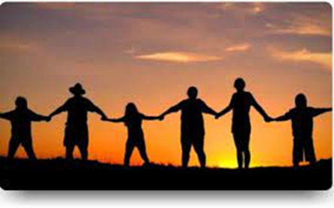
H.Ü. PDR Web ve Instagram Sayfaları
H.Ü. PDR Ana Bilim Dalı Web Sayfası http://www.pdr.hacettepe.edu.tr
H.Ü. PDR Instagram sayfası
@hacettepepdranabilimdali

Slide 28
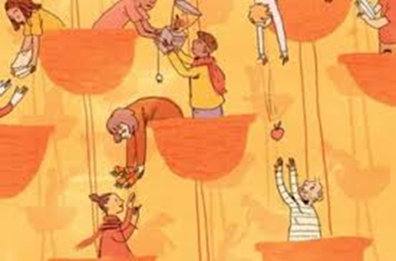
Deprem Sonrası Ücretsiz Destek Veren Kurum/Kuruluşlar (Aranıp Teyit Alınmalı!)
https://docs.google.com/spreadsheets/u/0/d/1vdNwlPxe6E0AmuXncqkEhE3uRa6MsT--lUFd81OA-zo/htmlview?fbclid=PAAaZ1WkAjIYEgrnxy-gJ16ua8eD6Mj_0mx0p7hKzwA0QU4y92gM1oNeqtjxw

Slide 29
Kaynaklar
Dünya Sağlık Örgütü Psikolojik İlk Yardım: Saha Çalışanları için Rehber (2014). Türk Psikolojik Danışma ve Rehberlik Derneği.
Erdur Baker, Ö. ve Doğan, T. (Ed.) (2014). Afetler, Krizler, Travmalar ve Psikolojik Yardım. Türk PDR Derneği Yayınları.
Okul Temelli Psikolojik İlk Yardım (2021). Psikolojik Danışman /Rehber Öğretmen El Kitabı. MEB, Özel Eğitim ve Rehberlik Hizmetleri Genel Müdürlüğü.
Pamukkale Üniversitesi, Depremden etkilenen öğrencilerimize nasıl yaklaşmalıyız? Erişim: 19.02.2023. https://www.pau.edu.tr/pau/tr/duyuru/depremden-etkilenen-ogrencilerimize-nasil-yaklasmaliyiz-konulu-bilgilendirme
Travma ve Krize Müdahale Yol Haritası. https://birecikram.meb.k12.tr/meb_iys_dosyalar/63/03/974586/dosyalar/2019_05/13135752_Travma_ve_Krize_MYdahale_Yol_HaritasY.pdf

Slide 30
Katılımınız için teşekkürler!
H.Ü. PDR Ana Bilim Dalı

